Slide 1



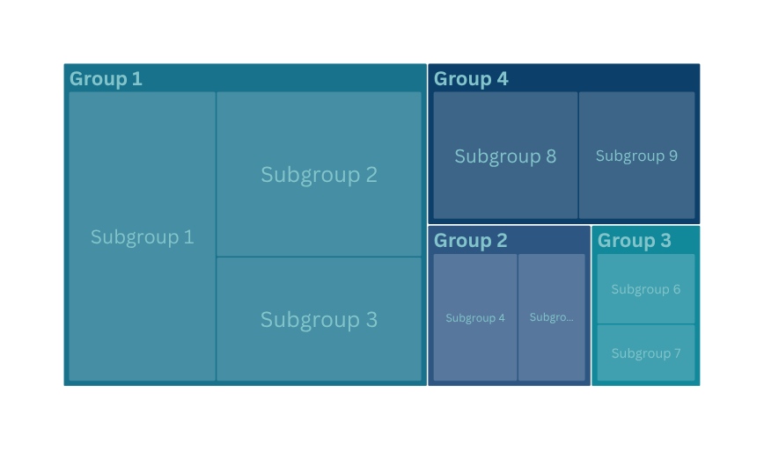

TÍTULO DO TRABALHO
Autores:
Nome dos Autores (24-30 pt)
Instituto/Órgão/Unidade:
Nome da Instituição (24-30 pt)
INTRODUÇÃO
RESULTADOS
Forneça informações contextuais e uma breve descrição do problema. Esta seção estabelece a base para entender a importância do seu trabalho e define uma direção clara para o estudo.
Apresentação clara e concisa utilizando tabelas e gráficos. O texto deve resumir as descobertas mais significativas ilustradas visualmente.
Tabela 1. Dados Comparativos
OBJETIVO
Explicar o propósito principal e os objetivos específicos do estudo realizado.
METODOLOGIA
Descreva a estratégia de pesquisa e a lógica da abordagem escolhida:
Participantes/Amostra- n° do CEP
Materiais/Instrumentos
Procedimento
Análise de Dados
Figura 1. Representação Visual
CONCLUSÃO
Sintetize as principais descobertas ou contribuições da pesquisa. Reitere brevemente a questão central e a resposta obtida, enfatizando os resultados mais relevantes para a área de estudo.
AGRADECIMENTOS
REFERÊNCIAS
Espaço destinado aos agradecimentos a instituições de fomento, colaboradores e parceiros. Ou declaração de conflito de interesse.
• Referência 1 (máx. 3 linhas)
• Referência 2 (máx. 3 linhas)
• Referência 3 (máx. 3 linhas)
DECLARAÇÃO DE USO DA INTELIGÊNCIA ARTIFICIAL (IA)
Espaço destinado a declaração do uso de IA. Qual a ferramenta? E para que ela foi utilizada. (se houver)

